Slide 1
BIOMASĖ
Parengė Diana Gabrilavičienė,
technologijų mokytoja
Vidiškių gimnazija
2022

Slide 3
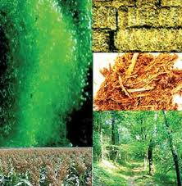
Tai - atsinaujinantis energijos šaltinis, kuris yra lengviau išgaunamas, nei kitos kuro rūšys

Slide 4
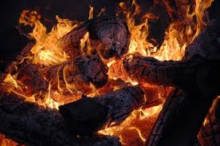
Biomasė tai - seniausias, labiausiai paplitęs ir plačiausiai naudojamas atsinaujinantis energijos šaltinis pasaulyje.

Slide 5
Kas yra biomasė
Tai žemės ūkio, miškų ūkio ir kitų susijusių pramonės šakų produktai, atliekos taip pat pramoninių ir buitinių atliekų biologiškai skaidoma dalis.

Slide 6
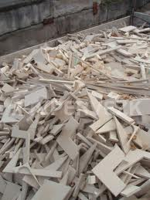
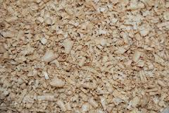
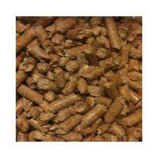
Biomasės energijos šaltiniai
Miško kirtimo atliekos ir malkinė mediena
Miško skiedra
Pjuvenos
Malkos

Slide 7
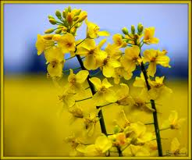
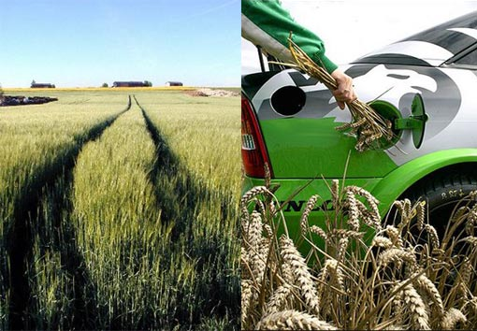
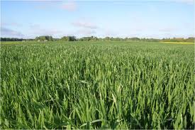
Kuro želdynai
Tai medžiai, krūmai, žoliniai augalai, auginami specialiai kurui.

Slide 8
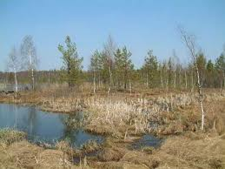
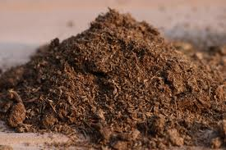
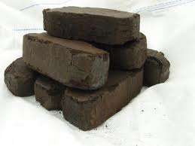
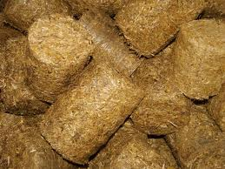
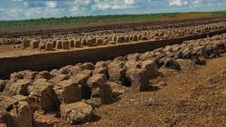
Durpės

Slide 9
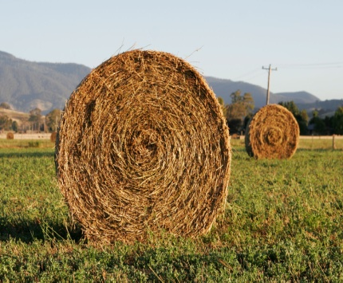
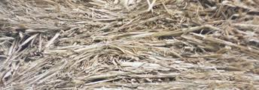
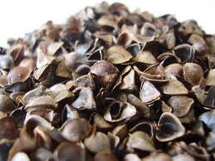
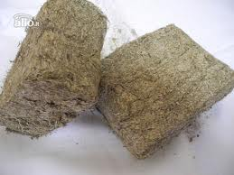
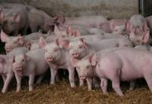
Žemės ūkio kultūros bei atliekos
Spaliai
Šiaudai
Grikių lukštai
Gyvulių ir paukščių mėšlas

Slide 10
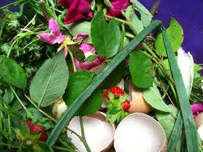
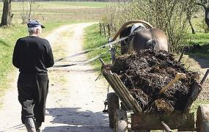
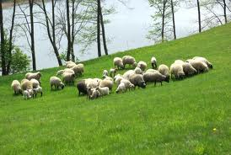
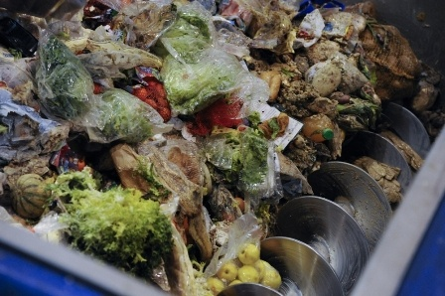
Organinės atliekos
Maisto pramonės organinės atliekos
Gyvulių ir paukščių mėšlas

Slide 11
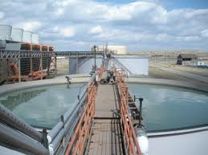
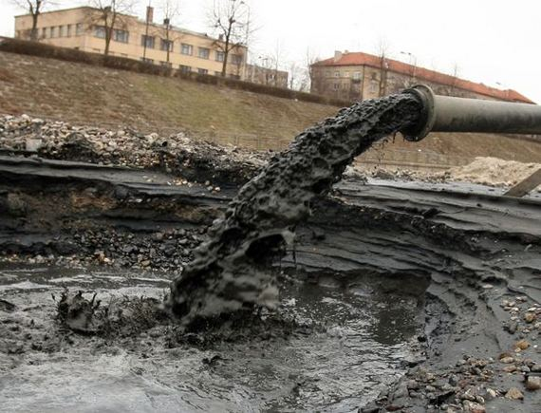
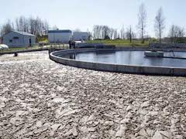
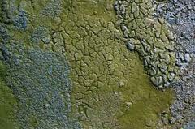
Nutekamųjų vandenų dumble susikaupusios organinės medžiagos

Slide 12
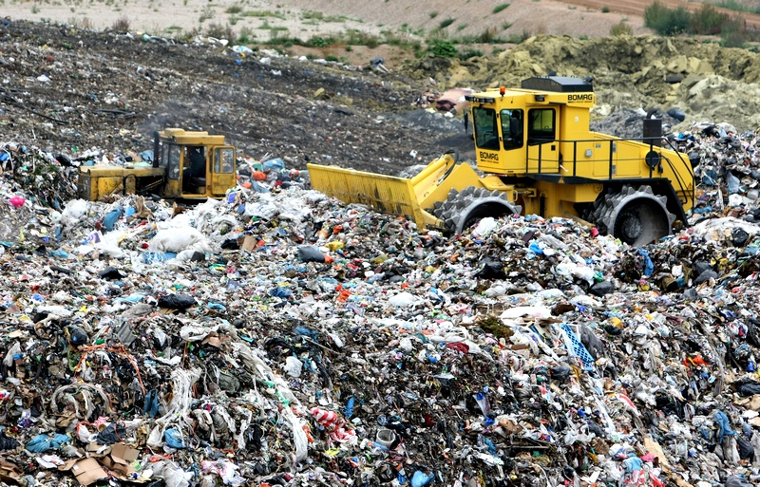
Komunalinių atliekų organinė frakcija
Sąvartynai

Slide 13
Biokuro rūšys
Biokuras – iš biomasės pagaminti degus dujiniai, skystieji ir kietieji produktai, naudojami energijai gaminti.
Medienos granulės, brikėtai
Biodyzelinas, bioetanolis
Biodujos

Slide 14
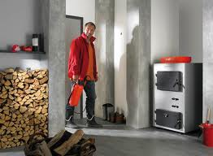
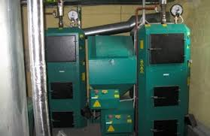
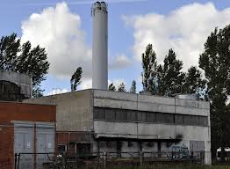
Pagrindinės biomasės konversijos technologijos
Šilumos gamyba

Slide 15
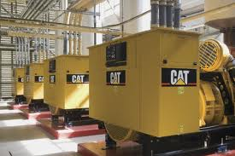
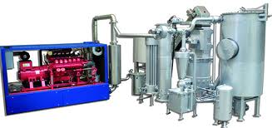
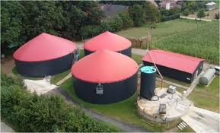
Bendra šilumos ir energijos gamyba
Kogeneracija/termofikacija

Slide 16
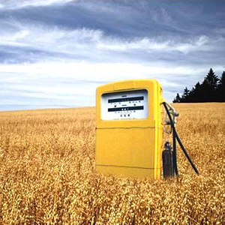
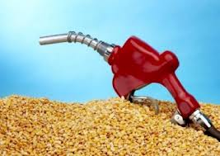
Bioetanolio gamyba

Slide 17
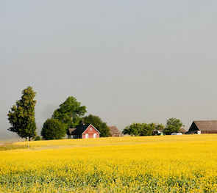
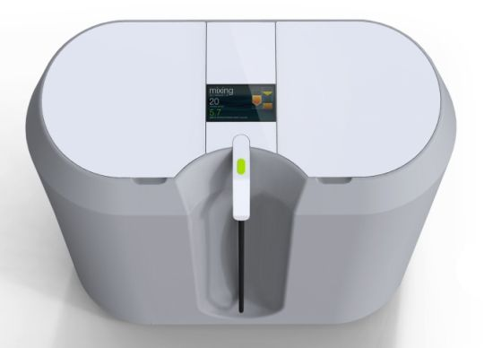
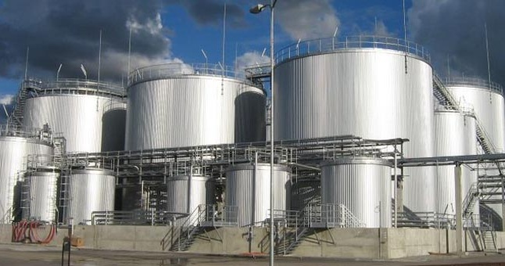
Biodyzelino gamyba

Slide 18
Privalumai
Taupomos lėšos už perkama įvežtinį kurą
Mažina priklausomybę nuo kuro importuotojų
Vietinis, atsinaujinantis šaltinis
Yra daug kuro pavidalų
Didelis kuro efektyvumas
Naujų darbo vietų sukūrimas

Slide 19
Sunaudojamos kitų veiklos sričių atliekos
Nedidėja CO2, SO2, NO2, išskyrimas
Gerina aplinkos kokybę
Skatinama tinkamai panaudoti miško atliekas
Diversifikuojama energijos gamyba

Slide 20
Trūkumai
Naudojant dideliais kiekiais, didėja CO2
Verčiant į kitos formos kurą didėja energijos kaštai
Surinkimo ir laikymo kaštai didesni nei iškastinio
kuro
Medienos ir medžio atliekų eksportas darosi vis
pelningesnis

Slide 21
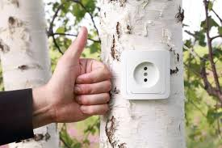
Miškai gali būti pernelyg smarkiai naudojami
Užimami dideli žemės plotai
Infrastruktūrai sukurti reikalingos didelės
investicijos

Slide 22
Literatūros sąrašas
1. Bio energija. Iš EnergijaPlius.lt [interaktyvus].[žiūrėta 2012 m. gruodžio 15 d.].
Priega per internetą:< http://www.energijaplius.lt/lt/biomase-verslui>
2. Kas yra energetinė biomasė? [ interaktyvus]. [žiūrėta 2012 m. gruodžio 15 d.].
Prieiga per internetą:< http://www.balticbiomass.com/daten/downloads/Biomase1.pdf>
3. Nalivaika K. Biomasė – jos susidarymas ir vaidmuo [interaktyvus]. [žiūrėta 2012 m. gruodžio 15 d. ].
Prieiga per intenetą:< http://www.slideshare.net/Kristijonas/biomas-jos-susidarymas-ir-vaidmuo-7291464#btnNext>
4. Sederevičiūtė Ž. Jukšienė V. ir kt. Vartojimo kultūros ugdymas: knyga mokytojui. Vilnius: UAB Kronta, 2007, p. 79 – 80.

Slide 23
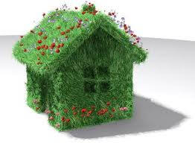
Ačiū už dėmesį
Parengė Diana Gabrilavičienė,
technologijų mokytoja

